Slide 1
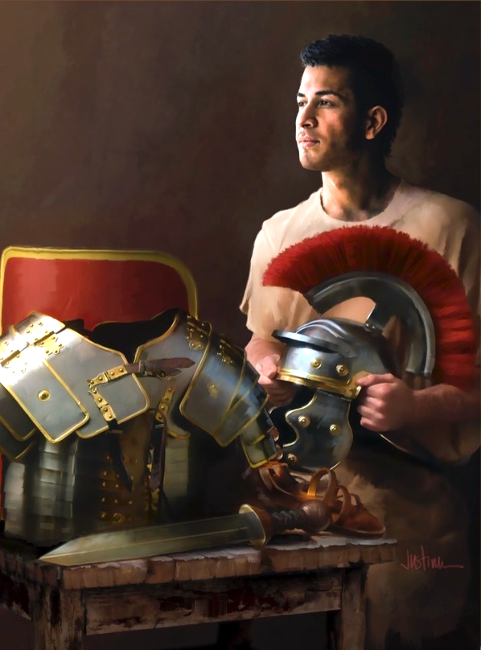
John K. McVay
Principal Contributor
Notes:
Mga Taga-Efeso

Slide 2
Ephesians
Lesson 7, August 12, 2023
The Unified Body of Christ
Notes:
Ang Pinag-isang Katawan ni Cristo.

Slide 3
The Unified Body of Christ
Key Text
Ephesians 4:11, 12 ESV
“And he gave the apostles, the prophets, the evangelists, the shepherds and teachers, to equip the saints for the work of ministry, for building up the body of Christ.”
Notes:
Susing Talata. “Pinagkalooban niya ang iba na maging mga apostol, ang iba'y propeta, ang iba'y ebanghelista, at ang iba'y pastor at mga guro; upang ihanda ang mga banal sa gawain ng paglilingkod, sa ikatitibay ng katawan ni Cristo” (Efeso 4:11, 12).

Slide 4
The Unified Body of Christ
Initial Word
The church as the body of Christ—is composed of various parts with differing abilities, all of which must work together for the body to be healthy.
In Ephesians 4:1–16, Christ is now the Head of the body, supplying the body with “gifted” people who help unify the body, with each part—each church member—contributing its abilities to the whole.
Notes:
Panimulang Salita. Ang iglesya bilang katawan ni Cristo ay binubuo ng iba’t ibang mga bahagi na may magkakaibang abilidad, lahat ay dapat magkakasamang gumagawa para ang katawan ay maging malusog. ¶ Sa Efeso 4:1–16, si Cristo ay ulo ng katawan ngayon, nagbibigay sa katawan ng mga ”may kaloob” na tao na tutulong na pag-isahin ang katawan, na bawat bahagi—bawat kaanib—ay nag-aambag ng mga kakayahan nito para sa lahat.

Slide 5
The Unified Body of Christ
Quick Look
1. The Unity of the Church
a. The Unity of the Spirit (Eph. 4:1–3).
b. Together as One (Eph. 4:4–6).
2. Christ, Giver of Gifts
a. “Gave Gifts to His People” (Eph. 4:7–8).
b. Gifts of the Exalted Jesus (Eph. 4:11–13).
3. Growing Up Into Christ
No Longer Children (Eph. 4:14, 15).
Notes:
(1) Ang Pagkakaisa ng Iglesya
a. Ang Pagkakaisa ng Espiritu (Efeso 3:1–3).
b. Magkakasama Bilang Isa (Efeso 4:4–6).
(2) Si Cristo, Tagapagbigay ng mga Kaloob
a. “Nagbigay ng mga Kaloob sa Kanyang Bayan” (Efeso 4:4–7).
b. Mga Kaloob ng Dinakilang Jesus (Efeso 4:11–13).
(3) Lumalago kay Cristo
Hindi na mga Bata (Efeso 4:14, 15).

Slide 6
The Unified Body of Christ
1. The Unity of the Church
a. The Unity of the Spirit
Ephesians 4:1–3 ESV
“I therefore, a prisoner for the Lord, urge you to walk in a manner worthy of the calling to which you have been called, with all humility and gentleness, with patience, bearing with one another
in love, eager to maintain the unity of the Spirit in the bond of peace.”
Notes:
1. Ang Pagkakaisa ng Iglesya. a. Ang Pagkakaisa ng Espiritu. “Kaya't ako na bilanggo sa Panginoon ay nagsusumamo sa inyo na kayo'y lumakad ng nararapat sa pagkatawag na sa inyo'y itinawag, na may lubos na kapakumbabaan at kaamuan, may pagtitiyaga, na magparaya sa isa't isa ¶ sa pag-ibig; na nagsisikap na mapanatili ang pagkakaisa ng Espiritu sa buklod ng kapayapaan” (Efeso 4:1–3).

Slide 7
1. The Unity of the Church
a. The Unity of the Spirit
A stirring call to unity
1. Ephesians 4:1–6. To nurture “the unity of the Spirit” by exhibiting unity-building virtues (vs. 1–3), a call supported with a poetic list of seven “ones” (vs. 4–6).
2. Ephesians 4:7–16. Jesus as the Source of grace in people who lead in sharing the gospel (vs. 7–10). Together with all church members, contribute to the health, growth, and unity of the body of Christ (vs. 11–16).
Notes:
Isang nagpapakilos na panawagan sa pagkakaisa. ¶ 1. Efeso 4:1–6. Upang pangalagaan “ang pagkakaisa ng Espiritu” sa pamamagitan ng pagpapakita ng mga birtud (tal. 1–3), isang panawagang sinusuportahan ng isang patulang listahan ng pitong “mga isa” (tal. 4–6). ¶ Efeso 4:7–16. Si Jesus bilang pinanggagalingan ng biyaya sa mga tao na umaakay sa pagbabahagi ng biyaya (tal. 7–10). Kasama ng lahat ng mga kaanib ng iglesya ay nag-aambag sa kalusugan, paglago, at pagkakaisa ng katawan ni Cristo (tal. 11–16).

Slide 8
1. The Unity of the Church
a. The Unity of the Spirit
The Christian “walk”
• In a manner worthy of the calling to which you have been called” (Eph. 4:1 ESV).
• In the figurative sense of to behave, or to live (2:2, 10; 4:17; 5:2, 8, 15).
• Refers to the call to Christian faith (1:18; 2:4–6, 13).
• To practice virtues that lead to unity (4:1–3), such as humility, gentleness, and patience.
Notes:
Ang Kristiyanong “lakad” ¶ • “Sa isang paraang marapat sa pagkakatawag kung saan kayo’y tinawag” (Efeso 4:1). ¶ Sa matalinghagang kaisipan na upang magpakatao, o mamuhay (tal. 2:2, 10; 4:17; 5:2, 8, 15). ¶ • Tumutukoy sa panawagan sa Kristiyanong pananampalataya (1:18; 2:4–6, 13). ¶ • Upang isagawa ang mga birtud na aakay sa pagkakaisa (4:1–3), gaya ng kapakumbabaan, kahinahunan, at pasensya.

Slide 9
a. The Unity of the Spirit
The Christian “walk”
Humility (ESV)
• “Lowliness” (NKJV), to “count others more significant than yourselves” (Phil. 2:3 ESV).
• Understood not as a negative virtue of self-deprecation (see Col. 2:18, 23) but as a positive one of appreciating and serving others.
Notes:
Kapakumbabaan. ¶ • “Kababaang-loob”, upang “ituring ninyong higit ang iba kaysa inyong mga sarili” (Filipos 2:3). ¶ • Nauunawaan hindi bilang isang negatibong virtud ng sariling pagmamaliit (tinggnan ang Colosas 2:18, 23) kundi isang positibong pagpapahalaga at paglilingkod sa iba.

Slide 10
a. The Unity of the Spirit
The Christian “walk”
Gentleness (ESV, NKJV). “The quality of not being overly impressed by a sense of one’s self-importance” and also means “courtesy, considerateness, meekness.”
Patience (ESV). “Longsuffering” (NKJV) is being able to bear up under provocation or trials.
These qualities gather around the theme of turning away from self-importance and, instead, focusing on the value of others.
Notes:
Kahinahunan. “Ang kalidad ng hindi pagiging sobrang napahanga sa pamamagitan ng isang kaisipan ng sarililing importansya” at nangangahulugan din ng “paggalang, pagiging makonsiderasyon, kaamuan.” ¶ Pasensya. Ang “pagtitiis” ay ang kakayahang magpasan sa ilalim ng pagpapagalit o mga pagsubok. ¶ Ang mga katangiang ito ay nakapalibot sa tema ng pagtalikod mula sa sariling-importansya at, sa halip, nakapokus sa halaga ng iba.

Slide 11
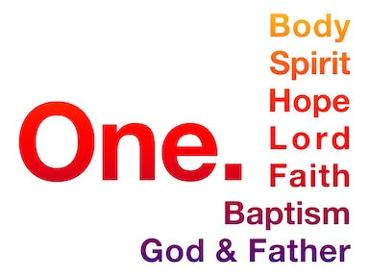
The Unified Body of Christ
1. The Unity of the Church
b. Together as One
Ephesians 4:4–6 ESV
“There is one body and one Spirit— just as you were called to the one hope that belongs to your call—one Lord, one faith, one baptism,
one God and Father of all, who is over all and through all and in all.”
Notes:
b. Magkakasama Bilang Isa (sa Isa). “May isang katawan at isang Espiritu, kung paanong tinawag kayo sa isang pag-asa ng pagkatawag sa inyo, isang Panginoon, isang pananampalataya, isang bautismo, ¶ isang Diyos at Ama ng lahat, na siyang nasa ibabaw ng lahat, at sumasa lahat, at nasa lahat” (Efeso 4:4–6).

Slide 12
1. The Unity of the Church
b. Together as One
Paul’s seven “ones”
• “One body” (referring to the church as the body of Christ, Eph. 4:12, 16; 1:23; 5:23, 29, 30).
• “One spirit”(v. 4).
• “One hope of your calling”(v. 4, see 4:1).
• “One Lord” (a reference to Christ).
• “One faith” (The content of what Christians believe, Eph. 4:13; Col. 1:23, 2:7; Gal. 1:23; 1 Tim. 4:1, 6).
Notes:
Ang pitong “mga isa” ni Pablo. ¶ • “Isang katawan” (tumutukoy sa iglesya bilang ang katawan ni Cristo, Efeso 4:12, 16; 1:23; 5:23, 29, 30). ¶ “Isang espiritu” (tal. 4). ¶ • “Isang pag-asa ng inyong pagkakatawag” (tal. 4, tingnan ang 4:1). ¶ • “Isang Panginoon” (isang pagtuloy kay Cristo). ¶ • “Isang pananampalataya” (Ang nilalaman ng pinananampalatayanan ng mga Kristiyano, Efeso 4:13; Colosas 1:23, 2:7; Galacia 1:23; 1 Timoteo 4:1, 6). .

Slide 13
b. Together as One
Paul’s seven “ones”
• “One baptism” (compare Eph. 5:26).
• “One God and Father of all, who is over all and through all, and in all” (4:6, ESV).
By virtue of His being “Father of all,” God is the Creator.
God relates to “all things,” to everything that He made. But this is NOT
Pantheism (identifies nature with God), or
panentheism (the world is included in God’s being, though it does not exhaust that being).
Notes:
• “Isang bautismo” (ihambing ang Efeso 5:26 ¶ • “Isang Diyos at Ama ng lahat, na siyang nasa ibabaw ng lahat, at sumasa lahat, at nasa lahat“ (4:6). ¶ Sa bisa ng Kanyang pagiging “Ama ng lahat” ang Diyos ay ang Manlalalang. ¶ Nauugnay ang Diyos sa “lahat ng bagay,” sa lahat ng nilalang Niya. Subalit ito’y hindi & Panteismo (kinikilala ang kalikasan sa Diyos), panenteismo (ang daigdig ay kabilang sa katauhan ng Diyos, bagaman hindi nito mauubos ang katauhang ito).

Slide 14
b. Together as One
“Father of All”
Paul is rather proclaiming God’s
transcendence (“who is over all”),
active rule (“who is…through all”), and
immanence (“who is…in all”).
Two ideas on unity of the church
1. Unity is a spiritual fact, rooted in these seven “ones,” a reality to be celebrated (Eph. 4:4–6).
2. This unity requires our zeal to nurture and grow it (4:3).
Notes:
Sa halip ay ipinuproklama ni Pablo ang pangingibabaw ng Diyos (“siya na nasa ibabaw ng lahat”), aktibong paghahari (“siya na sumasa lahat), at palagian (“siya’y nasa lahat). ¶ 1. Ang pagkakaisa ay isang espirituwal na katotohanan, na nakaugat sa pitong “mga isa,” isang reyalidad upang ipagdiwang (Efeso 4:4–6). ¶ 2. Itong pagkakaisa ay nangangailangan ng ating kasigasigan upang ito’y pagyamanin at palaguin (4:3).

Slide 15
The Unified Body of Christ
2. Christ, Giver of Gifts
a. “Gave gifts to his people”
Ephesians 4:7–10 NLT
“However, he has given each one of us a special gift through the generosity of Christ. That is why the Scriptures say,
‘When he ascended to the heights,
he led a crowd of captives
and gave gifts to his people.’
Notice that it says ‘he ascended.’ This clearly means that Christ also descended
Notes:
2. Si Cristo, Tagapagbigay ng mga Kaloob. a. “Nagbigay ng mga kaloob sa Kanyang Bayan” “Gayunman, nagbigay siya sa bawat isa sa atin ng isang natatanging kaloob sa pamamagitan ng pagkamapagbigay ni Cristo. Kaya nagsasabi ang Kasulatan, ¶ ‘Nang siya’y umakyat sa kaitaasan, inakay niya ang isang pulutong ng mga bihag at nagbigay ng mga kaloob sa kanyang bayan.’ ¶ Pansinin na sinasabi dito ‘siya’y umakyat.’ Buong linaw itong nangangahulugang si Cristo ay bumaba rin ¶

Slide 16
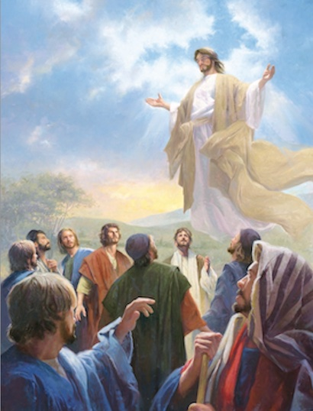
The Unified Body of Christ
2. Christ, Giver of Gifts
a. “Gave Gifts to His People”
to our lowly world.
And the same one who descended is the one who ascended higher than all the heavens, so that he might fill the entire universe with himself.”
Notes:
sa ating abang sanlibutan. ¶ At ang parehong ito na bumaba ay siyang umakyat ng mas mataas kaysa lahat ng kalangitan, upang mapuno niya ang buong sansinukob ng kanyang sarili.”

Slide 17
a. “Gave Gifts to His People”
“Ascending” and “Descending”
• Paul here quoted Psalm 68:18, which por-trays the Lord, Yahweh, as a conquering general who, having conquered His enemies, ascends the hill on which His capital city is built, with the captives of battle in His train (see Ps. 68:1, 2). He then receives tribute (“received gifts”) from His conquered foes.
• Paul adjusts this imagery to the exalted Christ “giving gifts,” based on the wider context of the psalm; see v. 35).
Notes:
“Pag-akyat” at “Pagbaba” • Diyo’y sinipi ni Pablo ang Awit 68:18, na naglalarawan sa Panginoon, Yahweh, bilang isang lumulupig na heneral na, matapos lupigin ang Kanyang mga kaaway, ay umakyat sa burol kung saan nakatayo ang kanyang punung-lungsod, kasama ang mga bihag ng labanan sa kanyang mga tauhan (tingnan ang Awit 68:1, 2). Pagkatapos ay kanyang tinanggap ang buwis (“tinanggap ang mga regalo”) mula sa kanyang nalupig na mga kaaway. ¶ • Isinaayos ni Pablo itong paglalarawan sa dinakilang Cristo na “nagbibigay ng mga regalo,” base sa mas malawak ng konteksto ng awit: tingnan ang talatang 35).

Slide 18
a. “Gave Gifts to His People”
“Ascending” and “Descending”
• If we follow the order of Psalm 68:18, the ascent—Christ’s ascension to heaven (Eph. 1:21–23)—occurs first, followed by the descent in which the risen, exalted Jesus gives gifts and fills all things.
• This is Paul’s way of depicting the Pente-costal outpouring of the Holy Spirit (Acts 2).
• This view is confirmed by Ephesians 4:11, 12, which identify the gifts provided by the exalted Jesus as gifts of the Spirit.
Notes:
• Kung susundan natin ang pagkakasunud-sunod ng Awit 68:18, ang pag-akyat—ang pag-akat ni Cristo sa langit (Efeso 1:21–23)—ay nagaganap muna, sinusundan ng pagbaba na kung saan ang bumangon at dinakilang Jesus ay nagbibigay ng mga regalo ang pinupuno ang lahat ng bagay. ¶ • Ito’y ang paraan ni Pablo ng paglalarawan ng pagbuhos ng Banal na Espiritu sa Pentekostes (Mga Gawa 2). ¶ • Ang pananaw na ito’y pinatunayan ng Efeso 4:11, 12, na kinikilala ang mga kaloob na naibigay sa pamamagitan ng dinakilang Jesus bilang mga kaloob ng Espiritu.

Slide 19
a. “Gave Gifts to His People”
“Ascending” and “Descending”
“Christ ascended on high, leading captivity captive, and gave gifts unto men.
When, after Christ’s ascension, the Spirit came down as promised, like a rushing, mighty wind, filling the whole place where the disciples were assembled, what was the effect?
Thousands were converted in a day.” —Ye Shall Receive Power 158.
Notes:
“”Umakyat si Cristo sa itaas, akay ang pagkabihag na bihag, at nagbigay ng mga kaloob sa tao. ¶ Nang, pagkatapos ng pag-akyat ni Cristo, ang Espiritu ay bumaba gaya nang pagkapangako, gaya ng isang umuugong na malakas na hangin, pinupuno ang buong dako kung saan nagkatipon ang mga alagad, ano ang epekto? ¶ Libu-libo ang nahikayat sa isang araw.”

Slide 20
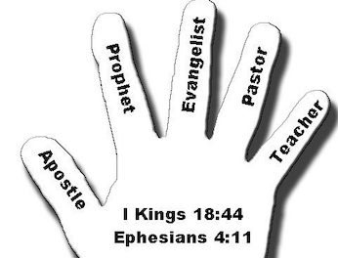
The Unified Body of Christ
2. Christ, Giver of Gifts
b. The Gifts of the Exalted Jesus
Ephesians 4:11–13 ESV
“And he gave the apostles, the prophets, the evangelists, the shepherds and teachers, to equip the saints for the work of ministry, for building up the body of Christ, until we all attain to the unity of the faith and of the knowledge of the Son of
God, to mature manhood, to the measure of the stature of the fullness of Christ.”
Notes:
b. Ang mga Kaloob ng Dinakilang Jesus. “Pinagkalooban niya ang iba na maging mga apostol, ang iba'y propeta, ang iba'y ebanghelista, at ang iba'y pastor at mga guro; upang ihanda ang mga banal sa gawain ng paglilingkod, sa ikatitibay ng katawan ni Cristo, hanggang makarating tayong lahat sa pagkakaisa ng pananampalataya, at sa ganap na pagkakilala sa Anak ng Diyos, ¶ hanggang maging taong may sapat na gulang, hanggang sa sukat ng ganap na kapuspusan ni Cristo” (Efeso 4:11–13).

Slide 21
2. Christ, Giver of Gifts
b. The Gifts of the Exalted Jesus
Four groups of “gifted” people
• (1) apostles; (2) prophets; (3) evangelists; (4) shepherds (ESV) and teachers.
• Their work: “to equip the saints for the work of ministry, for building up the body of Christ” (Eph. 4:12 ESV) and “until we all attain to the unity of the faith and of the knowledge of the Son of God, to mature manhood, to the measure of the stature of the fullness of Christ” (v. 13).
Notes:
Apat na grupo ng “pinagkaloobang” mga tao. (1) mga alagad, (2) propeta, (3) ebanghelista, (4) pastol at tagapagturo ¶ • Ang Kanilang gawain: “upang ihanda ang mga banal sa gawain ng paglilingkod, sa ikatitibay ng katawan ni Cristo” (Efeso 4:12) at hanggang makarating tayong lahat sa pagkakaisa ng pananampalataya, at sa ganap na pagkakilala sa Anak ng Diyos, hanggang maging taong may sapat na gulang, hanggang sa sukat ng ganap na kapuspusan ni Cristo” (tal. 13).

Slide 22
2. Christ, Giver of Gifts
b. The Gifts of the Exalted Jesus
The spiritual gifts of Ellen G. White.
• Does the Bible validate the functioning of the gift of prophecy in the church only during the time of the apostles? Or does the gift continue until the return of Christ?
• The early Adventists found their answer in Ephesians 4:13 and shared it through a story about the captain of a ship who was bound to follow the instructions provided for a voyage.
Notes:
Ang espirituwal na kaloob ni Ellen G. White. ¶ • Pinatutunayan ba ng Biblia ang paggana ng kaloob ng propesiya sa iglesya sa panahon lamang ng mga apostol? O nagpapatuloy ba ang kaloob hanggang sa pagbabalik ni Cristo? ¶ • Ang mga unang Adentista ay nasumpungan ang kanilang kasagutan sa Efeso 4:13 at ibinahagi ito sa pamamagitan ng kuwento ng kapitan ng isang barko na nakatali sa pagsunod sa mga iniaatas para sa paglalayag.

Slide 23
b. The Gifts of the Exalted Jesus
The Spiritual Gifts of Ellen G. White
• As the ship neared port, the captain found that the instructions informed him that a pilot would come on board to help guide the vessel.
• To remain true to the original instructions, he must allow the pilot to board and obey the further guidance offered. “Who now heed that original book of directions? Those who reject the pilot, or those who receive him, as that book instructs them?”
Notes:
¶ • Samantalang ang barko ay papalapit sa puerto, ang kapitan ay nasumpungan na ang mga tagubilin ay ipinapaalam sa kanya na ang isang piloto ay sasakay upang tumulong na igiya ang sasakyang dagat. ¶ • Upang manatiling totoo sa orihinal na mga tagubilin, kailangan niyang pahintulutan ang piloto na sumakay at sundin ang karagdagang iaalok ng gabay. “Sino na ngayon ang pakikinggan yung orihinal na aklat ng mga direksyon? Yong mga tatanggihan ang piloto, o yong mga tatanggap sa kanya, gaya ng pagkakatagubilin sa kanila? [5]

Slide 24
b. The Gifts of the Exalted Jesus
The Spiritual Gifts of Ellen G. White
We should be careful when we identify “shepherds” (or “pastors”), “teachers,” and “evangelists,” since we think of these positions within our own context and time.
As far as we are able to determine, in Paul’s day these would all have been lay leaders who were serving the house churches of Ephesus (compare 1 Pet. 2:9, Acts 2:46, 12:12).
Notes:
Dapat tayong maging maingat kapag ating kinikilala ang “mga pastol” (o ”mga pastor”), “tagapagturo,” at “mangangaral,” dahil iniisip natin ang mga posisyong ito sa ating konteksto at panahon. ¶ • Hanggat sa maaari nating matukoy, sa panahon ni Pablo ang lahat ng mga ito’y mga laykong lider na naglilingkod sa mga bahay sambahan ng Efeso (ihambing ang 1 Pedro 2:9 Mga Gawa 2:46 12:12) [4]

Slide 25
The Unified Body of Christ
3. Growing Up Into Christ
Ephesians 4:14, 15 ESV
“So that we may no longer be children, tossed to and fro by the waves and carried about by every wind of doctrine, by human cunning, by craftiness in deceitful schemes.
Rather, speaking the truth in love, we are to grow up in every way into him who is the head, into Christ.”
Notes:
3. Lumalago kay Cristo. “Tayo'y huwag nang maging mga bata, na tinatangay-tangay ng mga alon at dinadala-dala ng bawat hangin ng aral, sa pamamagitan ng pandaraya ng mga tao, sa pamamagitan ng kanilang mga katusuhan sa paraang mapandaya. ¶ Kundi humahawak sa katotohanan na may pag-ibig, lumago tayong lahat sa kanya, na siyang ulo, samakatuwid ay si Cristo” (Efeso 4:14, 15). [3]

Slide 26
3. Growing Up Into Christ
No Longer Children
The dangers of wayward theology
1. The immaturity of childhood, “so that we may no longer be children” (ESV).
2. Danger on the high seas, “tossed to and fro by the waves and carried about by every wind of doctrine” (ESV) and
3. Being swindled by clever people who, like gamblers, practice sleight of hand. Figura-tively the Greek word kubeia (“dice playing”) means “cunning” (ESV) or “trickery” (NKJV).
Notes:
Hindi na mga Bata. Ang mga panganib ng naliligaw na teolohiya ¶ 1. Ang kawalang malay ng pagkabata, “upang huwag nang maging mga bata.” ¶ 2. Panganib sa kalautan ng dagat, “tinatangay-tangay ng mga alon at dinadala-dala ng bawat hangin ng aral” at ¶ 3. Nagantsu ng mga tusong tao na, gaya ng mga sugalor ay nagpapraktis ng bilis ng kamay. Patalinghaga, ang Griyegong salita kubeia (“palalaro ng dais”) nangangahulugang “tuso” o “panlilinlang.”

Slide 27
3. Growing Up Into Christ
No Longer Children
• Paul believes divisiveness to be an important mark of error: That which nourishes and grows the body and helps it hold together is good while that which depletes and divides it is evil.
• By turning from the divisive teaching and to that of tested and trusted teachers (Eph. 4:11), they will advance toward true Christian maturity and play effective roles in the body of Christ (vs. 12, 13).
Notes:
• Naniniwala si Pablo na ang pagkakabaha-bahagi ay isang mahalagang tatak ng kamalian: Ang siyang nagpapalusog at nagpapalago ng katawan at tumutulong itong manghawakang magkakasama ay mabuti samantalang yong umuubos at naghahati ay masama. ¶ • Sa pagtalikod mula sa naghahating katuruan at tungo sa subok at mapagkakatiwalaang mga tagapagturo (Efeso 4:11), sila’y susulong tungo sa tunay na Kristiyanong paggulang at gaganap na epektibong papel sa katawan ni Cristo (tal. 12, 13). [1]

Slide 28
The Unified Body of Christ
Last Word
One way we foster unity is by being active “parts” of the body of Christ (Eph. 4:7–16).
Each of us is a part of the body and should contribute to its health and growth (vs. 4:7, 16).
We all should also benefit from the work of apostles, prophets, evangelists, and pastor-teachers (v. 11).
Notes:
Huling Salita. Ang isang paraan na ating mapaunlad ang pagkakaisa ay sa pamamagitan ng aktibong “mga bahagi” ng katawan ni Cristo (Efeso 4:7–16). ¶ Bawat isa sa atin ay isang bahagi ng katawan at dapat mag-ambag sa kalusugan at paglago nito (tal. 4:7, 16). ¶ Lahat tayo’y dapat ding makinabang mula sa gawain ng mga apostol, propeta, mangangaral, at pastor-guro (tal. 11).

